Slide 1
пластилином
Рисование
или
ПЛАСТИЛИНОГРАФИЯ

Slide 2
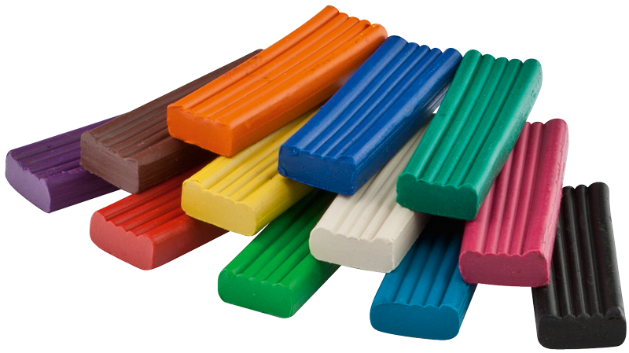
Пластилин – один из любимых инструментов ребенка, с помощью которого можно лепить оригинальные и неподражаемые шедевры. Но это также материал, которым можно рисовать удивительные картины. -

Slide 3
Что такое пластилинография
Пластилинография – разновидность нетрадиционного рисования, относительно новое направление детского творчества, доступное и дома, и в детском дошкольном учреждении. В пластилиновых рисунках, сочетающих аппликацию и лепку, получающихся полуобъемными, выразить себя, передать настроение могут как маленькие дети, так и подростки. Причем в этом виде искусства не требуется каких-то особенных навыков. Достаточно проявить немного воображения и дать волю своей фантазии.

Slide 4
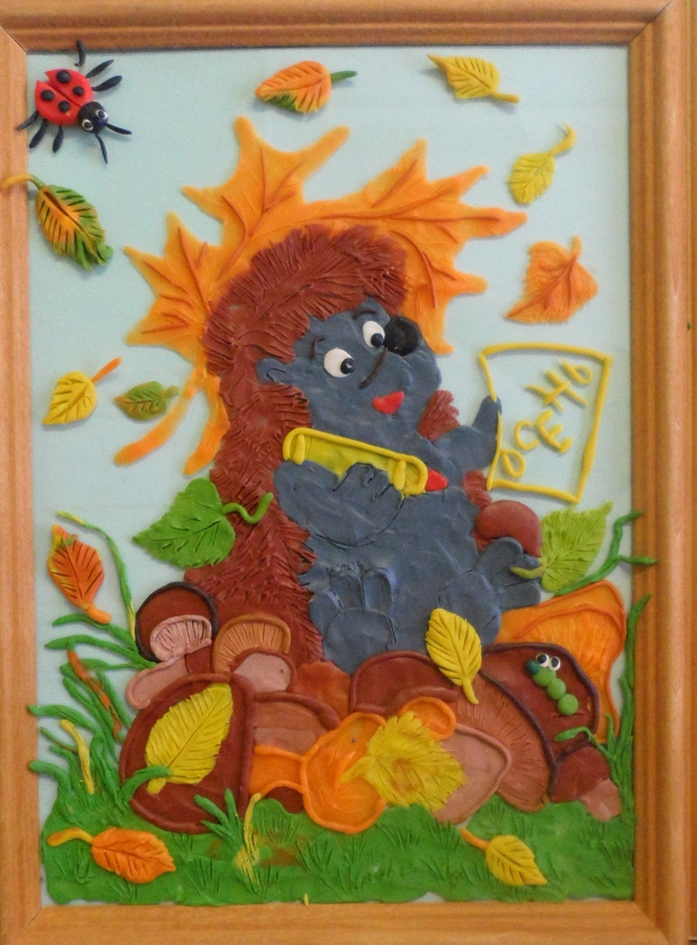
Виды картин из пластилина
Изображения, сделанные из пластилина, могут быть гладкими, с плавным перетеканием одного слоя в другой. При этом каждый элемент гармонично вписывается в общую композицию. В работе над такими картинами следует тщательно разглаживать получающиеся складки, а неровности и бугры надо аккуратно удалять при помощи стеков.

Slide 5
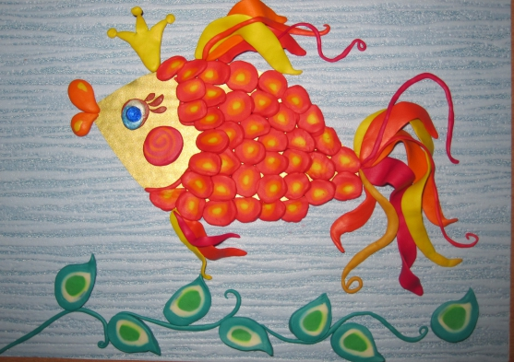
Очертания предметов на гладком фоне являются признаком рельефных изображений. Например, контуры рыбки или ее чешуя. Такие картины напоминают лепнину.
Также рисунки могут включать в себя полные детали и создаются по шаблону с предварительно заготовленными трафаретами для пластилина. Кончики каждого элемента сглаживаются (стираются) с новым куском картины.

Slide 6
Преимущества пластилинографии
Следует заметить, что дети, хоть раз попробовавшие рисование пластилином, начинают заниматься этим постоянно.
Занятия пластилинографией представляют большую возможность для развития и обучения детей. Они способствуют:
Развитию психических процессов: внимания, памяти, мышления, восприятия, воображения.
Развитию творческих способностей.
Развитию пространственной ориентации, сенсомоторной координации, то есть тех школьно-значимых функций, которые необходимы для успешного обучения в школе. Дети учатся планировать свою работу и доводить её до конца.
Развитию мелкой моторики рук: укрепляется сила рук, движения обеих рук становятся более согласованными, а движения пальцев дифференцируются. Рука ребёнка подготавливается к освоению такого сложного навыка, как письмо.
Деятельность по пластилинографии так же способствует снятию мышечного напряжения и расслаблению.
Преимущества рисования пластилином:
Простота в работе.
Легкая корректировка: картину всегда можно переделать.

Slide 7
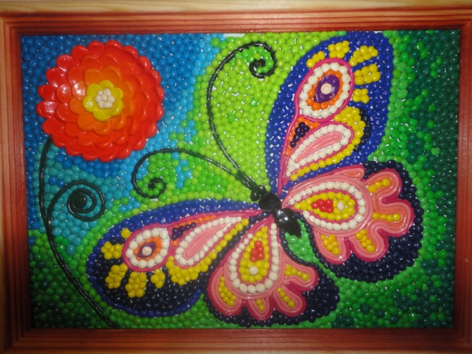
Способы рисования пластилином
Рисование пластилиновыми шариками.
Рисунок состоит из маленьких шариков, прикрепленных к бумаге. Он получается объемным и необычным. Начинать использовать такую технику рекомендуется с простых образов, например, листьев на дереве. Оригинально смотрится картина, в которой стили смешаны. К примеру, объемная аппликация и размазывание. На пластилине можно ставить отпечатки: точки колпачком фломастера по фону, штрихи зубочисткой, насечки пластмассовым ножичком и т. д.

Slide 8
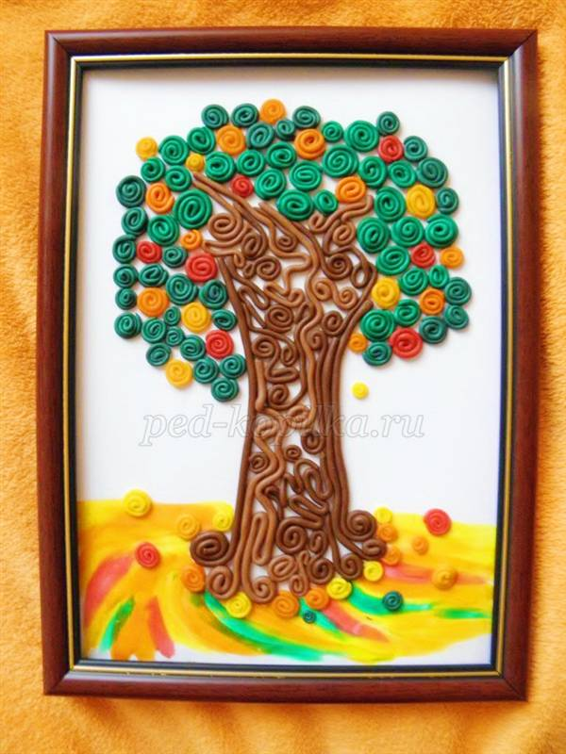
Техника рисования спиральками придает картине объем.
Спирали следует располагать близко друг к другу, чтобы получался рисунок. Например, оригинально будет смотреться крона дерева или простые розы, выполненные в таком стиле. Материала здесь будет израсходовано намного больше, чем при обычном размазывании.

Slide 9
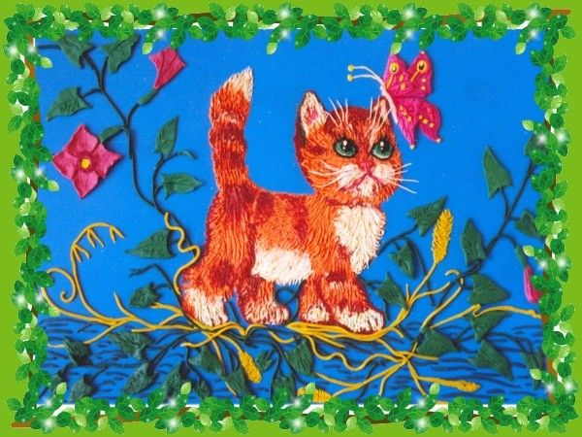
Рисование мазками – необычайно красивая техника, которую могут использовать дети 5-6 лет.
Такая картина не нуждается даже в четко продуманном рисунке. Достаточно соединить несколько цветов пластилина в один пласт и наносить им яркие мазки (наподобие рыбьей чешуи). Готовая работа будет напоминать произведения, которые пишут маслом профессиональные художники.

Slide 10
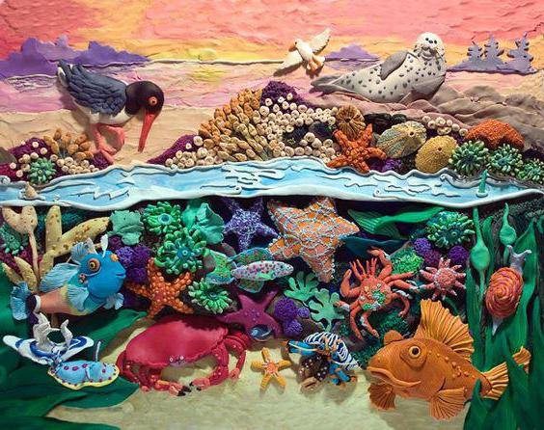
Наряду с другими техниками рисования пластилином детям нравится объемное исполнение.
Для воплощения картины требуется скрутить множество маленьких колбасок и создать из них задуманный шедевр.

Slide 11
На заметку
При работе с пластилином стоит помнить некоторые особенности:
При смешении желтого, красного и синего получаются новые тона.
Желтый с синим дают зеленый, красный с желтым – оранжевый, синий с красным – фиолетовый.
При соединении флуоресцентных и матовых тонов получается пластилин иного качества.
Основу перед началом работы покрывать скотчем. Это поможет избежать появления жирных пятен (работать на скользкой поверхности легче и при помощи стека проще снять лишний пластилин).
Для придания поверхности изделия глянца пальцы следует смачивать водой.
Примешивание черного к основному цвету дает его более темный тон, белого – пастельный.
Покрытие пластилиновой картинки бесцветным лаком или лаком для волос продлит ее «жизнь».

Slide 12
Приемы лепки
Лепка фигур может производиться несколькими способами:
Раскатывание. Кусочек пластилина кладется между ладонями либо на доску и раскатывается прямолинейными движениями до приобретения цилиндрической формы. Для малышей – самый удобный способ рисования пластилином. Шаблоны изображений можно скачать из интернета либо приобрести в комплекте с набором.
Скатывание. Из пластилина скатывается шарик посредством круговых движений ладоней.
Оттягивание. Из оттянутого материала можно сконструировать определенный элемент будущего творения.
Заглаживание. Гладкий, плоский вид поверхности придается при помощи кончиков пальцев.
Сплющивание. Самый популярный метод. Шарик разминается до формы лепешки. Изгибы и углубления получают путем вдавливания.
Прищипывание. Производится сжатием пальцев в части картины, где создается новая деталь.
При помощи вспомогательных инструментов можно придать картине выразительный вид и получить большое число одинаковых заготовок. К примеру, стебли, траву или паутинку можно оформить при помощи медицинского шприца (без иглы).

Slide 13
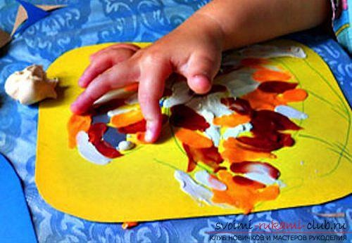
Рисование пластилином для детей – это не только интересное времяпровождение, но и совместное творческое занятие, объединяющее родителя и ребенка, педагога и детский коллектив.

Slide 14
Лепите с удовольствием!

